Slide 1
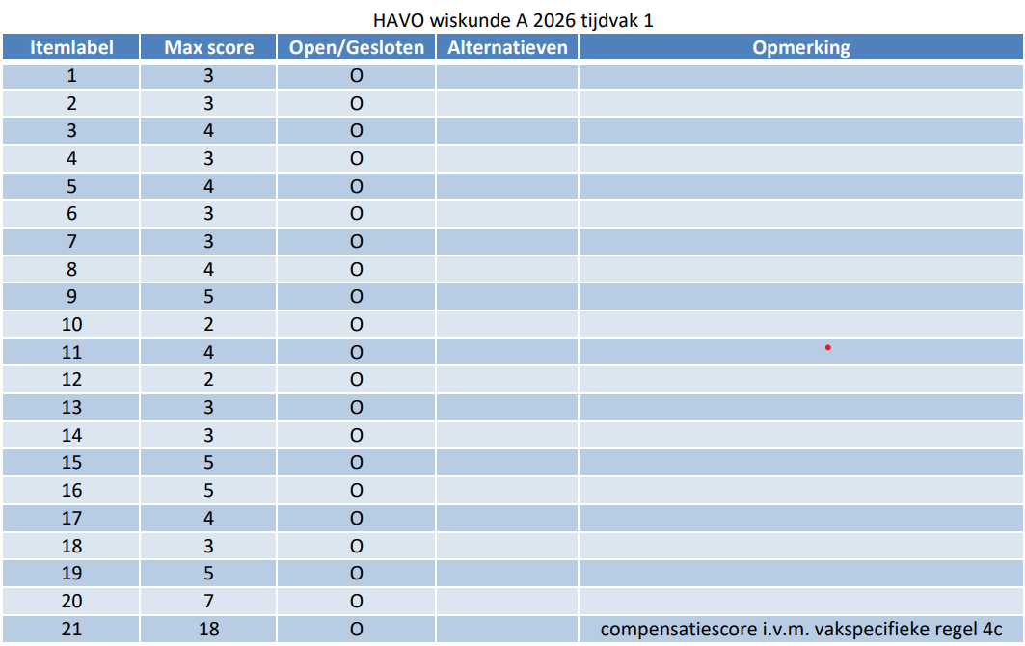

Slide 2
Verschillende soorten variabelen
Kwalitatieve variabele geeft een eigenschap weer, bijvoorbeeld:
  Kleuren
  Geslacht
  Huisnummers
  Opleidingen
Kwantitatieve variabele geeft een hoeveelheid weer, bijvoorbeeld:
  Lengte
  Gewicht
  Schoenmaat
  Aantal medailles
Meetniveaus:
Nominaal en ordinaal (bij kwalitatieve variabelen)
Discreet en continu (bij kwantitatieve variabelen)
Geen logische volgorde aanwezig
Alle tussenliggende waarden zijn mogelijk

Slide 3
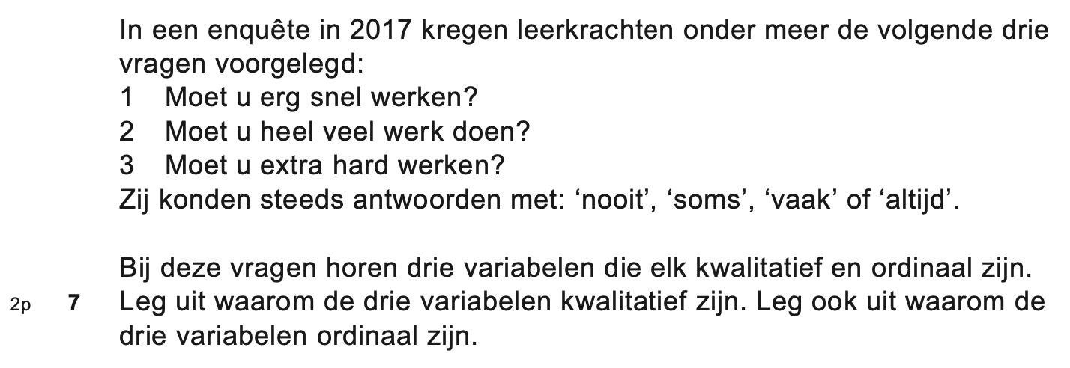
2024 tijdvak 1
Kwalitatief, omdat de mogelijke waarden geen getallen zijn
Ordinaal, omdat de mogelijke waarden een logische volgorde hebben

Slide 4
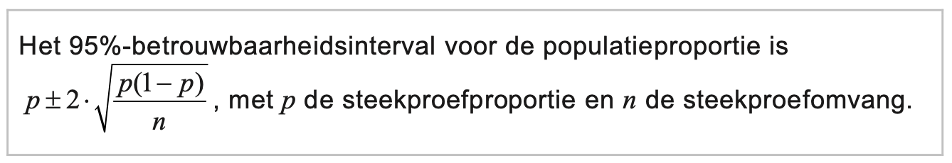
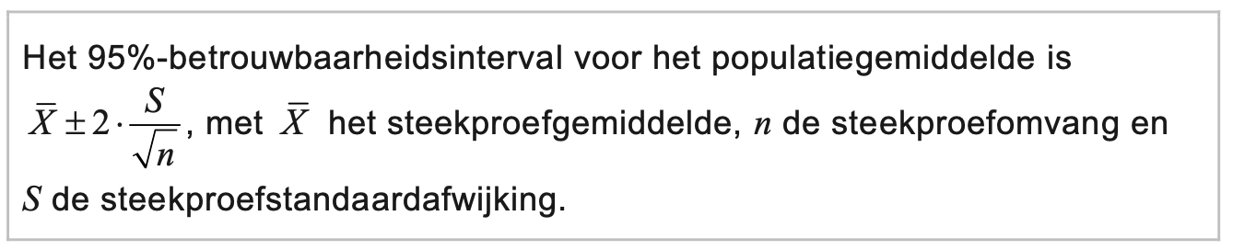
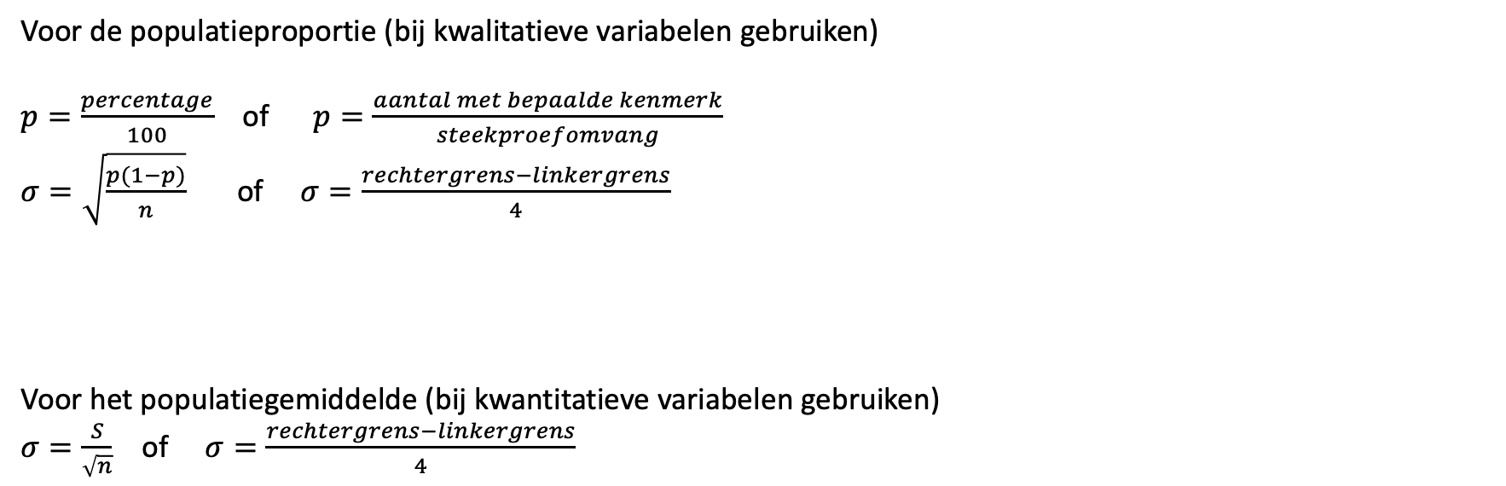


Het 95%-betrouwbaarheidsinterval
Voor de populatieproportie (bij kwalitatieve variabelen gebruiken)
$p=\frac{percentage}{100}$ of $p=\frac{aantal met bepaalde kenmerk}{steekproefomvang}$
$σ=\sqrt{\frac{p(1−p)}{n}}$ of $σ=\frac{rechtergrens−linkergrens}{4}$
Voor het populatiegemiddelde (bij kwantitatieve variabelen gebruiken)
$σ=\frac{S}{\sqrt{n}}$ of $σ=\frac{rechtergrens−linkergrens}{4}$
$σ$= standaardafwijking van de steekproevenverdeling
$σ$= standaardafwijking van de steekproevenverdeling

Slide 5
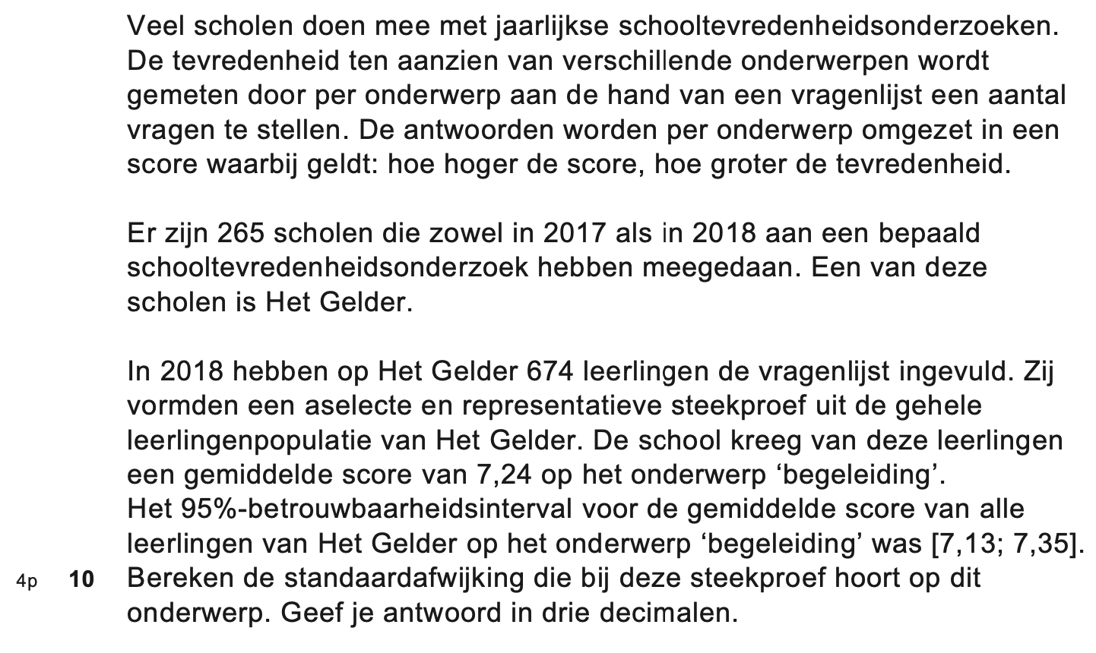
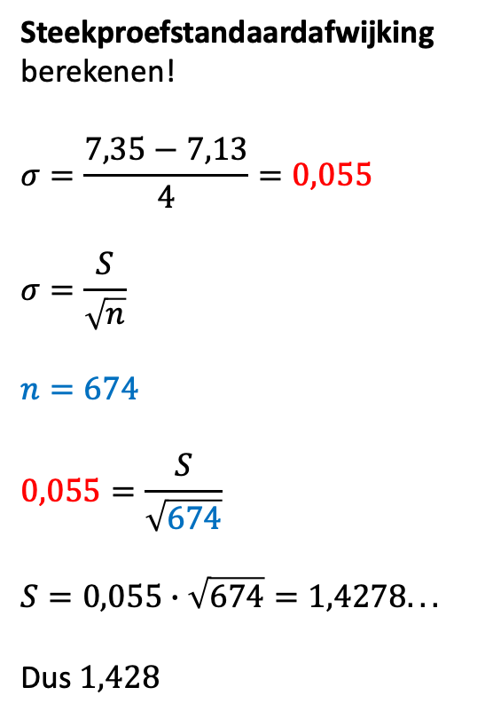
2021 tijdvak 3
Steekproefstandaardafwijking
berekenen!
$$σ=\frac{7,35−7,13}{4}=0,055$$
$$σ=\frac{S}{\sqrt{n}}$$
$$n=674$$
$$0,055=\frac{S}{\sqrt{674}}$$
$$S=0,055∙\sqrt{674}=1,4278.. .$$
Dus $1,428$

Slide 6

Exponentiële groei
Formule: $N=b∙g^{t}$
$b=beginhoeveelheid$ en $g=groeifactor$
Groeifactor berekenen:
$$g=\frac{100±\%}{100}$$
of
$$g=\frac{nieuw}{oud}$$
$g_{3 jaar}=1,72$ geeft $g_{1 jaar}={1,72}^{\frac{1}{3}}=1,198.. .$
$$Groeipercentage=g∙100−100$$
Dus $1,198.. .∙100−100≈19,8\%$

Slide 7
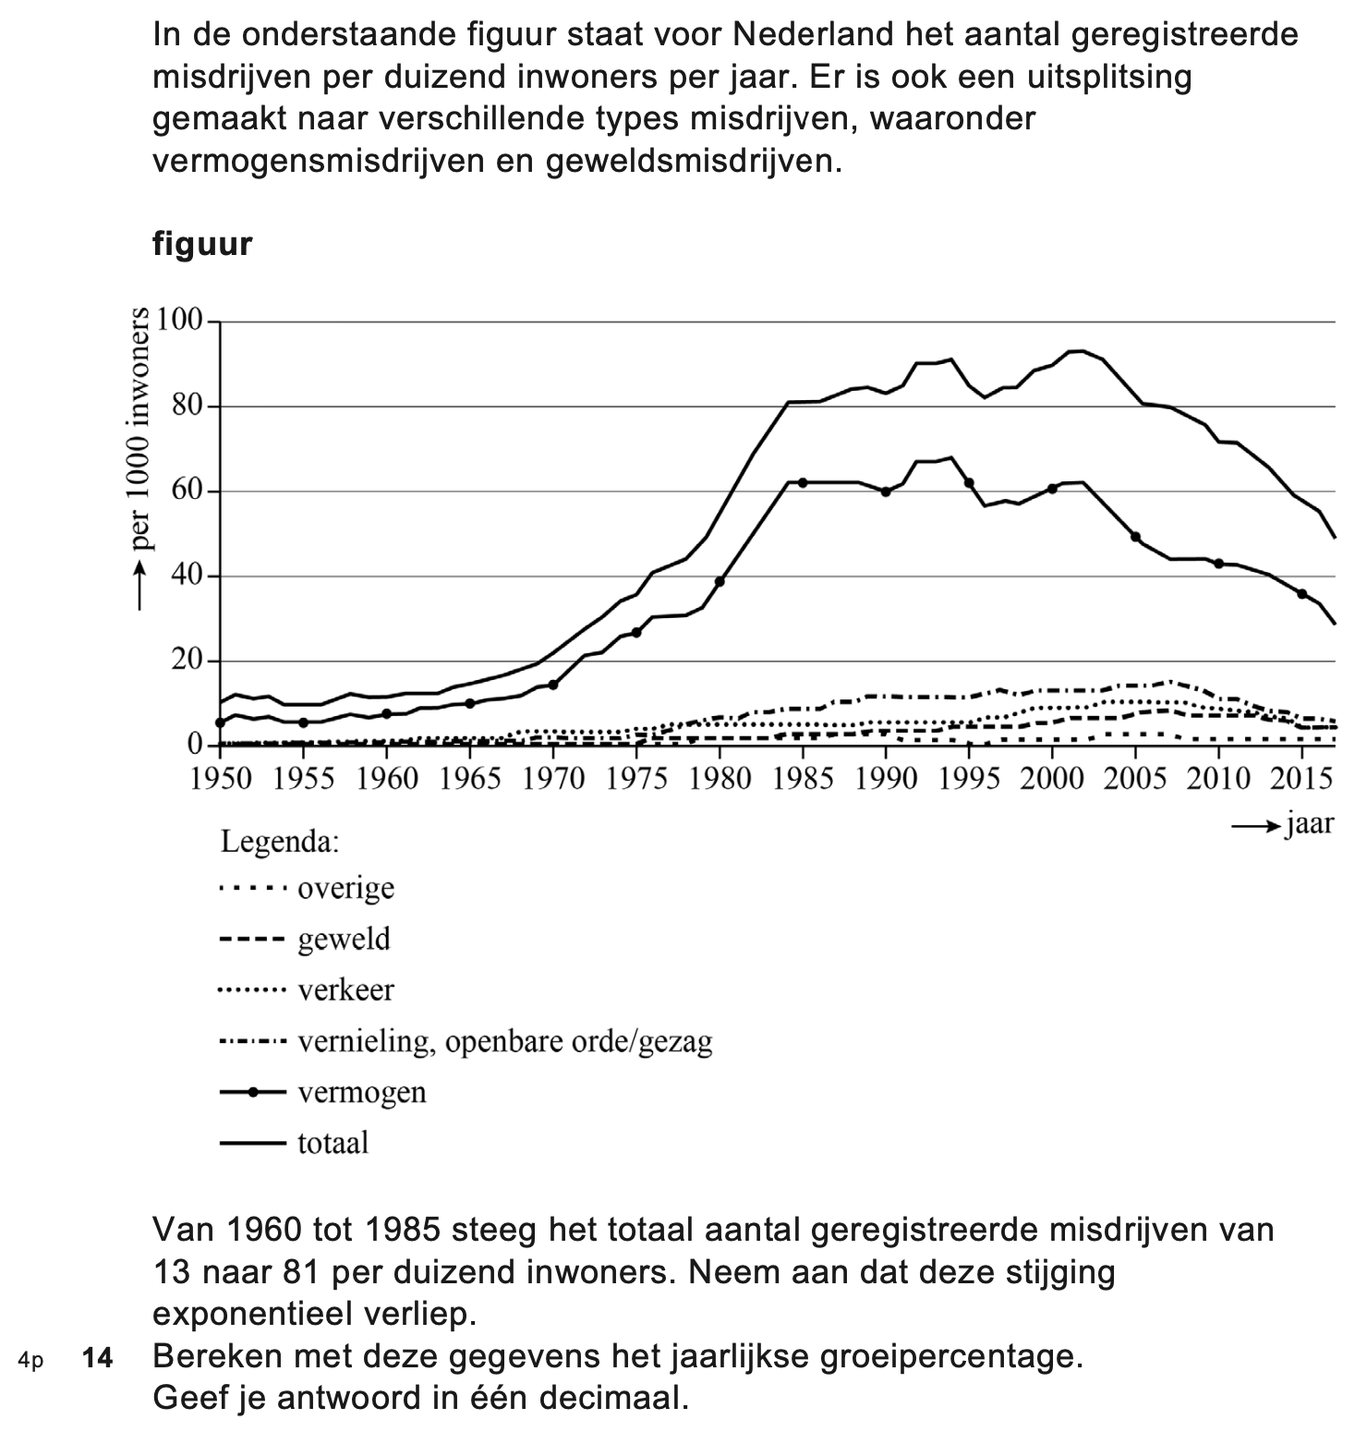
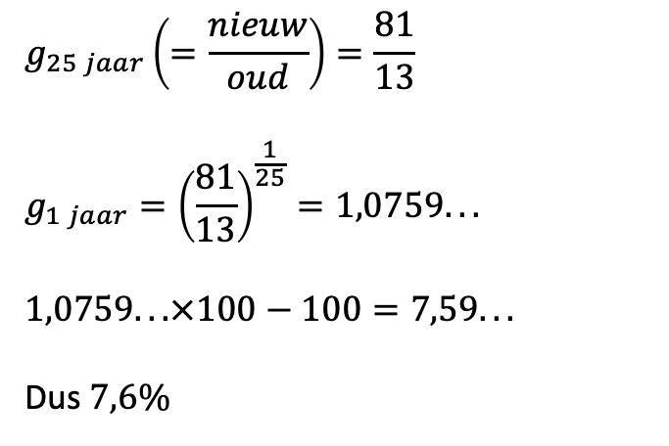
2023 tijdvak 2
$$g_{25 jaar}\left(=\frac{nieuw}{oud}\right)=\frac{81}{13}$$
$$g_{1 jaar}={\left(\frac{81}{13}\right)}^{\frac{1}{25}}=1,0759.. .$$
$$1,0759.. .×100−100=7,59.. .$$
Dus $7,6\%$

Slide 8
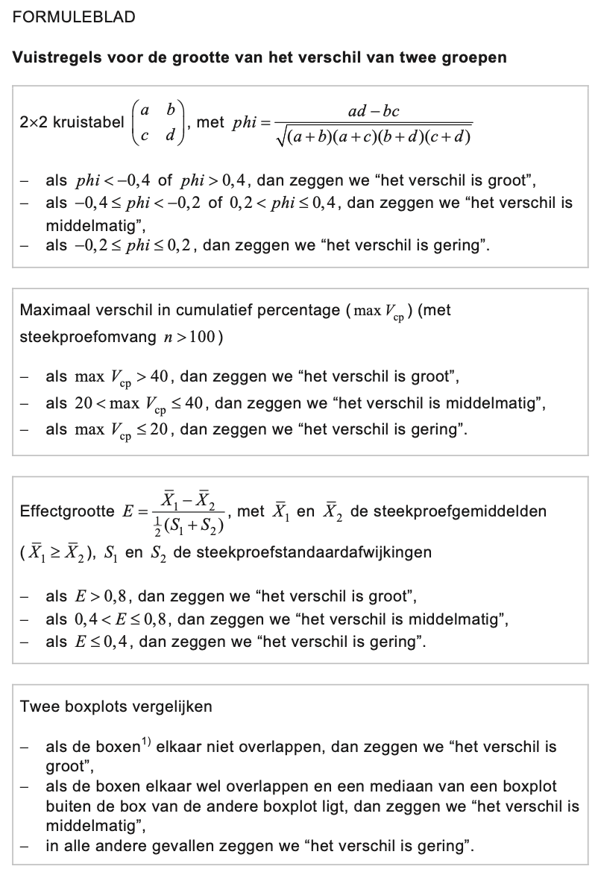
Groepen vergelijken
Phi: bij kwalitatieve variabelen met twee mogelijke waarden
Max Vcp: bij kwalitatieve variabelen met meer dan twee mogelijke waarden
Effectgrootte: bij kwantitatieve variabelen met (bekende) gemiddelden en standaardafwijkingen
Boxplots: bij kwantitatieve variabelen met gegeven kwartielen en medianen

Slide 9
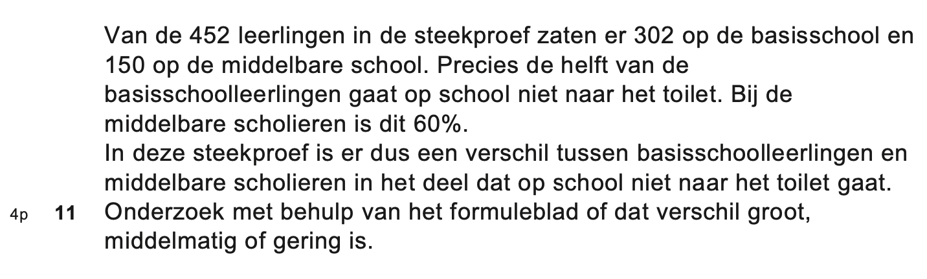
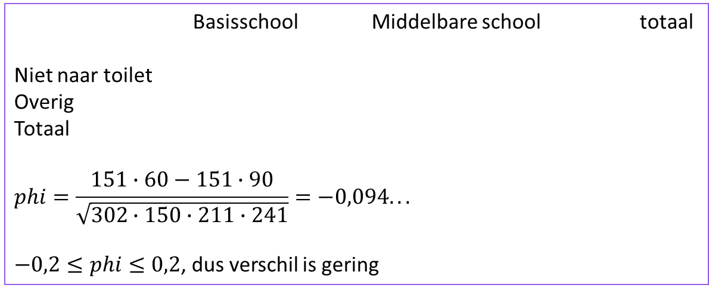
2024 tijdvak 2
Variabelen:
Schoolvorm (basis- of middelbare scholieren)
Toiletbezoek (wel of niet)
Dus kwalitatief en maar twee waarden
Basisschool Middelbare school totaal
Niet naar toilet
Overig
Totaal
$$phi=\frac{151∙60−151∙90}{\sqrt{302∙150∙211∙241}}=−0,094.. .$$
$−0,2≤phi≤0,2$, dus verschil is gering
151
90
241
151
60
211
302
150
452

